Slide 1

Místní akční skupina Hustopečsko, z. s.
Seminář pro žadatele
4. Výzva PRV
15.2.2022
Velké Pavlovice
online prezentace

Slide 2
Program semináře
Představení výzvy č. 4
Představení jednotlivých FICHÍ
Základní podmínky společné pro všechny Fiche
Postup příjmu žádostí

Slide 3
MAS Hustopečsko
existence od roku 2007, činnost od 2012
Konec 2017 – Schválení Strategie komunitně vedeného místního rozvoje MAS Hustopečsko
IROP, OP ZAM, PRV, nově od podzimu 2018 OP ŽP

Slide 4
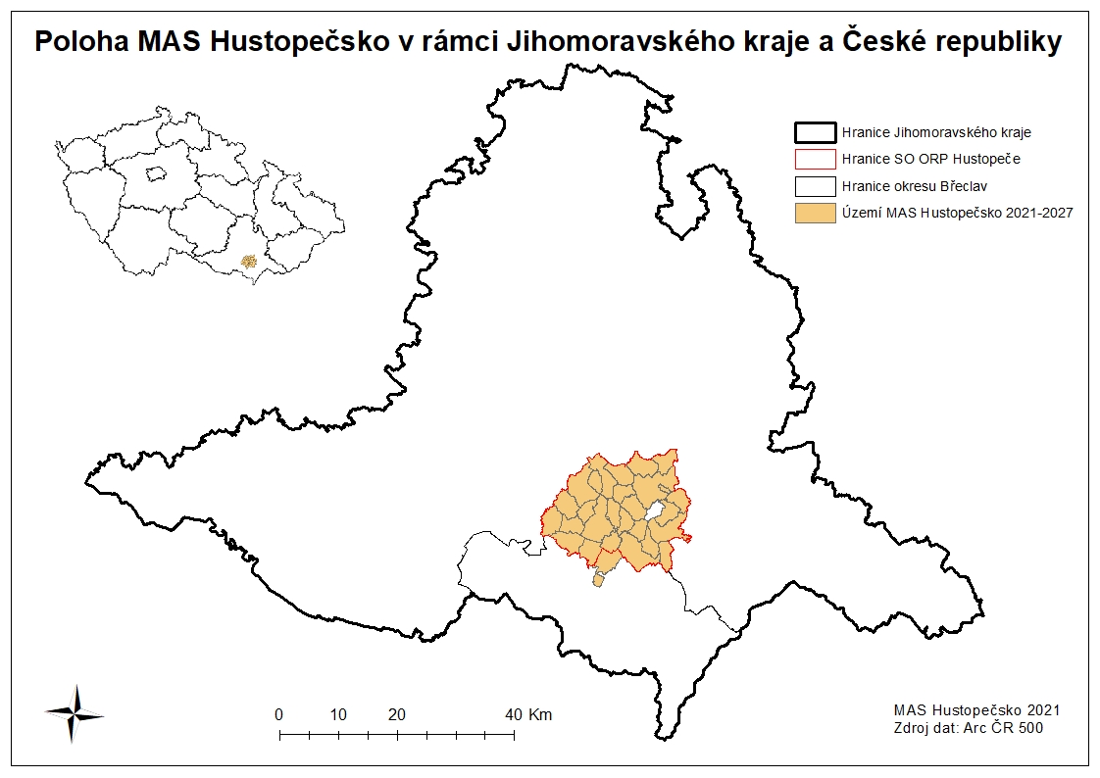
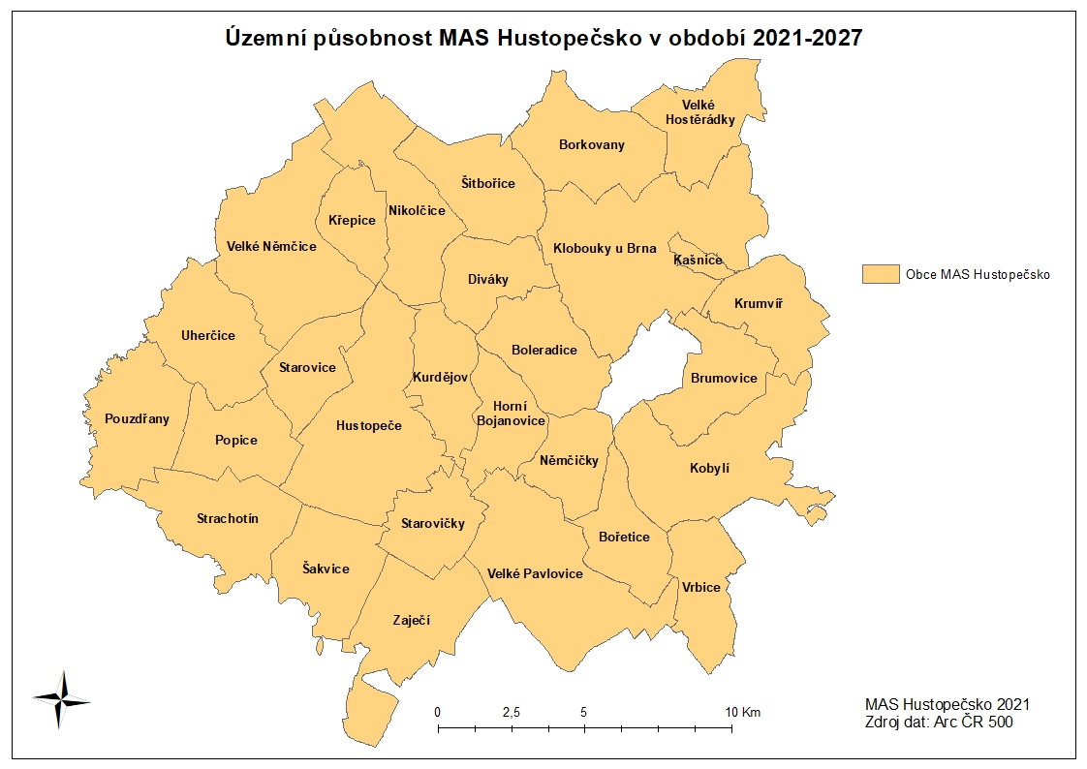

Slide 5
Vyhlášené Fiche
Číslo Fiche | Název Fiche | Alokace pro 4. výzvu
F1 | Modernizace zemědělského podnikání | 2.000.000,00 Kč
F2 | Modernizace zpracování zemědělských produktů | 1.000.000,00 Kč
F4 | Rozvoj nezemědělské činnosti | 2.000.000,00 Kč
F12 | Základní služby a obnova vesnic ve venkovských oblastech | 950.900,00 Kč

Slide 6
4. Výzva
Vyhlášení: 15.2.2022 – 23.3.2022
Vyhlášeny celkem 4 FICHE
Alokace pro 4. výzvu 5.950.900,-- Kč
Informace na www.mashustopecsko.cz
Min. výše způsobilých výdajů: 50 000 Kč
Max. výše způsobilých výdajů: 5 000 000 Kč
Územní vymezení: celé území MAS
Žádosti se přijímají pouze elektronicky přes
Portál Farmáře SZIF

Slide 7
F 1 - Modernizace zemědělského podnikání
Příjemci dotace:
Zemědělský podnikatel
Oblasti podpory:
Hmotné a nehmotné investice v živočišné a rostlinné výrobě do zemědělských staveb a technologií a pro školkařskou produkci. Investice na pořízení mobilní strojů pro zemědělskou výrobu.
Výše podpory:
Maximální výše dotace činí 50% způsobilých výdajů ze kterých je stanovena dotace (u mladých zemědělců navýšení o 10% - 18 - 40 let; zahájení činnosti v průběhu 5 let)
Min. výše způsobilých výdajů 50.000,- Kč.
Max. výše způsobilých výdajů 5.000.000,- Kč

Slide 8
F1 – Modernizace zemědělského podnikání – způsobilé výdaje
Stavby, stroje a technologie v živočišné výrobě.
Stavby, stroje a technologie pro rostlinnou a školkařskou výrobu.
Nákup nemovitosti (do 10 % ZV) – znalecký posudek – max. 6 měsíců.

Slide 9
F1 - Modernizace zemědělského podnikání
Předmět dotace odpovídá výrobnímu zaměření žadatele (dokládá se k ŽoP).
Předmět dotace nesmí sloužit pouze pro poskytování služeb.
Posouzení o vlivu na ŽP u záměrů kde je to vyžadováno.
Uspořádání vlastnických vztahů k nemovitostem.

Slide 10
F1 - Modernizace zemědělského podnikání – Preferenční kritéria
Zvýhodnění prvožadatelů a druhožadatelů z SCLLD MAS Hustopečsko
Finanční náročnost projektu - CZV
Realizace projektu upřednostňuje pořízení technologií před stavbou
Velikost podniku
Konzultace projektového záměru na MAS
Min. Počet bodů 35

Slide 11
F1 – Modernizace zemědělského podnikání – přílohy
Kopie výpisu z katastru nemovitostí ne starší 3 měsíců před datem podání žádosti.
V případě stavby – PD a pravomocné doklady dle stavebního zákona.
Velikost podniku – prohlášení dle přílohy č. 5 Pravidel 19.2.1. Velikost podniku.
Ekologické zemědělství – certifikát, smlouva s kontrolní organizací nebo Rozhodnutí o registraci.
Protokol o konzultaci projektového záměru

Slide 12
F2 – Modernizace zpracování zemědělských produktů
Příjemci dotace:
Zemědělský podnikatel dle zákona č. 252/1997
Výrobce potravina surovin určených pro lidskou spotřebu dle zákona č.110/1997
Výrobce krmiv dle zákona č. 91/1996
Jiný subjekt aktivní ve zpracování a uvádění na trh a vývoji zem. produktů
Žadatel má ŽL výpis z OR na činnost k předmětu dotace.
Oblasti podpory:
Hmotné a nehmotné investice, které se týkají zpracování zemědělských produktů nebo uvádění na trh. Způsobilé výdaje jsou investice do výstavby a rekonstrukce budov, nezbytné manipulační plochy, stroje, nástroje, zařízení pro zpracování, finální úpravu, balení, značení, skladování zpracovávané suroviny, výrobků a druhotných surovin , monitoring kvality a čištění odpadních vod ve zpracovatelském provozu a také investice související s uváděním produktů na trh včetně marketingu.
Výše podpory:
Maximální výše dotace činí 50% způsobilých výdajů ze kterých je stanovena dotace (pokud výstupní produkt je v příloze č. I. Smlouvy o fungování EU); 45 % - výstup není v příloze I, mikro + malý podnik; 35 % - výstup není v příloze I, střední podnik.
  Min. výše způsobilých výdajů 50.000,- Kč
  Max. výše způsobilých výdajů 5.000.000,- Kč

Slide 13
F2 - Modernizace zpracování zemědělských produktů - Kritéria přijatelnosti
Projekt se musí týkat výroby potravin nebo krmiv.
Proces se musí týkat surovin uvedených v příloze I. Smlouvy o fungování EU (výstupní produkt nemusí být v této příloze uveden – snížení počtu procent dotace na 45 a níže, podle velikosti podniku).
V případě výstupního produktu spadajícícho pod přílohu I. Smlouvy o fungování EU je dotace 50 %.

Slide 14
F2 – Modernizace zpracování zemědělských produktů - další podmínky
Nemovitost, kde budou umístěny podpořené stroje je ve vlastnictví žadatele, nebo spoluvlastnictví s 50% podílem, nebo v nájmu nebo má věcné břemeno.
Dotaci nelze poskytnout na intervenční sklady.

Slide 15
F2 – Modernizace zpracování zemědělských produktů
Další podmínky v případě, že výstupní produkt nespadá do přílohy I Smlouvy o fungování EU
Žadatel nesmí být velký podnik.
Podpora musí mít motivační účinek (nelze zahájit práce na projektu před podání ŽoD).
Vůči žadateli nesmí být vydán inkasní příkaz o protiprávní podpoře.
Žadatel nesmí být podnik v obtížích.
Nesmí se jednat o produkci biopaliv nebo energie z obnovitelných zdrojů.
Posouzení o vlivu na ŽP u záměrů kde je to vyžadováno, nebo ČP.

Slide 16
F2 – Modernizace zpracování zemědělských produktů
Způsobilé výdaje
Pořízení strojů, nástrojů a zařízení pro zpracování, finální úpravu, balení a značení výrobku.
Výstavba, modernizace a rekonstrukce budov, vč. manipulačních ploch, bouracích prací.
Investice související se skladováním zpracovávané suroviny a druhotných surovin s výjimkou odpadních vod.
Investice související se skladováním zpracované suroviny, výrobků a druhotných surovin.
Investice vedoucí ke zvyšování a monitorováním kvality produktů.
Marketing, výstavba a rekonstrukce prodejen, pojízdné prodejny, stánky, prodej ze dvora, vybavení prodejen.
Užitkové vozy N1 a N2.
Investice do zařízení na čištění odpadních vod v provozu.
Nákup nemovitosti (do 10 % ZV).

Slide 17
F2 – Modernizace zpracování zemědělských produktů
Preferenční kritéria
Zvýhodnění prvožadatelů a druhožadatelů z SCLLD MAS Hustopečsko
Finanční náročnost projektu - CZV.
Realizace projektu upřednostňuje nákup technologií před stavbou
Velikost podniku
Konzultace projektového záměru na MAS
Min. Počet bodů 35

Slide 18
F2 – Modernizace zpracování zemědělských produktů
Nepovinné přílohy
Kopie výpisu z katastru nemovitostí ne starší 3 měsíců před datem podání žádosti.
Velikost podniku – prohlášení dle přílohy č. 5 Pravidel 19.2.1. Velikost podniku.
Podpora regionální produkce – potvrzení dodavatele k produkci z místních zdrojů při nákupu produkce, výpis z LPIS nebo IZR při zpracování produkce + produkce musí pocházet prokazatelně z území MAS Hustopečsko.
Protokol dokladující konzultaci projektového záměru

Slide 19
F4 – Rozvoj nezemědělských činností
Příjemci dotace:
Fyzické a právnické osoby – mikropodniky a malé podniky ve venkovských oblastech, jakož i zemědělci.
Oblasti podpory:
Investice do vybraných nezemědělských činností dle Klasifikace CZ NACE.
Pod pravidlem de minimis, nebo blokové vyjímky - výše podpory:
Maximální výše dotace činí 45% způsobilých výdajů ze kterých je stanovena dotace pro malé podniky a mikropodniky; 35 % - střední podniky (pouze zemědělci); 25 % - velké podniky
Min. výše způsobilých výdajů 50.000,- Kč
Max. výše způsobilých výdajů 5.000.000,- Kč

Slide 20
F4 – Rozvoj nezemědělských činností – CZ-NACE
Projekt se týká pouze činností zařazených do těchto sekcí Klasifikace ekonomických činností (CZ-NACE):
C – zpracovatelský průmysl (vyjma 12.00, 25.40)
F – stavebnictví (vyjma 41.1)
G – velkoobchod a maloobchod; opravy a údržba motorových vozidel (vyjma 46, 47.3)
I – ubytování, stravování, pohostinství
J – informační a komunikační činnost (vyjma 60, 61)
M – profesní, vědecké technické činnosti (vyjma 70)
N79 – činnosti cestovních kanceláří a agentur a ostatní rezervační služby; N81 – činnosti související se stavbami a úpravou krajiny (vyjma 81.1); N82.1 – administrativní a kancelářská činnost; N82.3 – pořádání konferencí a hospodářských výstav; N82.92 – balicí činnost
P85.59 – ostatní vzdělávání
R93 – sportovní, zábavní, rekreační činnost
S95 – opravy počítačů a výrobků pro osobní potřebu a převážně pro Domácnost S96 – poskytování ostatních osobních služeb.

Slide 21
F4 – Rozvoj nezemědělských činností – další vymezení
Činnosti R93 (sportovní, zábavní, rekreační činnost) a I56 (stravování a pohostinství) pouze ve vazbě na venkovskou turistiku nebo ubytovací kapacitu (doložení – do 10 km existence objektu venkovské turistiky s návštěvností min. 2000 osob/rok).
Dotaci nelze poskytnout na: nákup zemědělských a lesnických strojů, fotovoltaických panelů pouze k výrobě el. energie do sítě.
Ubytovací zařízení s kapacitou 6 – 40 lůžek a investice musí splňovat funkční celek.
V případě zpracování produktů – výstupem produkty neuvedené v příloze I Smlouvy o fungování EU.
V případě uvádění produktů na trh musí převažovat produkty neuvedené v příloze I Smlouvy o fungování EU.
Žadatel, který v posledních 2 letech před podáním žádosti o dotaci ukončil stejnou nebo podobnou činnost dle CZ-NACE, nemůže žádat o podporu.
Upozornění k projektům týkajících se ubytování: pokud daná obec v místě realizace projektu vybírá poplatky z cestovního ruchu, žadatel se přihlásí k poplatkové povinnosti u příslušné obce, a to nejpozději k datu předložení žádosti o platbu.

Slide 22
F4 – Rozvoj nezemědělských činností – další vymezení
Žadatel musí dodržet kategorizaci velikosti podniku ke dni podpisu dohody.
V případě pořízení vozidla kategorie N1 musí mít žadatel sídlo/trvalé bydliště nebo provozovnu na území příslušné MAS.
Musí být vyřešeny vlastnické vztahy k nemovitostem.

Slide 23
F4 – Rozvoj nezemědělských činností – Způsobilé výdaje
Stavební obnova či nová výstavba provozovny, kanceláře či malokapacitního ubytovacího zařízení (vč. stravování).
Pořízení strojů, technologií a dalšího vybavení sloužícího pro nezemědělskou činnost (nákup zařízení, užitkové vozy N1, hardware, software).
V případě podpory na rozšíření výrobního sortimentu stávající provozovny musí být ZV nejméně o 200 % vyšší než účetní hodnota znovu použitého majetku.
Doplňující výdaje jako součást projektu (parkovací stání, oplocení, úprava povrchů apod.).
Nákup nemovitosti (do 10 % výdajů).

Slide 24
F4 – Rozvoj nezemědělských činností – Pravidlo „de minimis „
Celková výše podpory „de minimis“ poskytnutá jednomu subjektu nesmí v kterémkoli tříletém období přesáhnout částku 200 000 EUR. (přepočítáno kurzem ke dni podpisu smlouvy o dotaci).
Režim „de minimis“ představuje podpory malého rozsahu, u nichž se předpokládá, že nemají potenciál ovlivnit trh.
Popřípadě žadatel žádá na základě blokové vyjímky.

Slide 25
F4 – Rozvoj nezemědělských činností – Pravidla pro blokovou výjimku
Dotaci lze poskytnout pouze na počáteční investici. Počáteční investicí se rozumí investice do hmotného a nehmotného majetku za účelem založení nové provozovny, rozšíření kapacity stávající provozovny, rozšíření výrobního sortimentu provozovny o výrobky, které nebyly dříve v této provozovně vyráběny, nebo za účelem zásadní změny celkového výrobního postupu stávající provozovny.
V případě podpory na rozšíření výrobního sortimentu stávající provozovny musí být způsobilé výdaje o nejméně 200 % vyšší než účetní hodnota znovu použitého majetku, která je zachycena v uzavřeném účetním/daňovém období předcházejícím zahájení prací.
Podpora musí mít motivační účinek.

Slide 26
F4 – Rozvoj nezemědělských činností – Preferenční kritéria
Zvýhodnění prvožadatelů a druhožadatelů z SCLLD MAS Hustopečsko
Finanční náročnost projektu - CZV.
Realizace projektu upřednostňuje pořízení technologií před stavbou
Velikost podniku
Konzultace projektového záměru na MAS
Min. Počet bodů 35

Slide 27
F4 – Rozvoj nezemědělských činností - Nepovinné přílohy
Kopie výpisu z katastru nemovitostí ne starší 3 měsíců před datem podání žádosti.
Velikost podniku – prohlášení dle přílohy č. 5 Pravidel 19.2.1. Velikost podniku.
V případě investice R 93 nebo I 56 dle CZ NACE bez vazby na ubytování doloží příjemce, že v okolí 10 km od místa realizace se nachází objekt venkovské turistiky s návštěvností min. 2000 osob/rok.
Další přílohy v případě režimu blokové výjimky.
Protokol o konzultaci projektu s MAS.

Slide 28
F12 – Základní služby a obnova vesnic ve venkovských oblastech
PODPOROVANÉ AKTIVITY 3. VÝZVY:
a) Veřejná prostranství
b) Mateřské a základní školy
c) Vybrané kulturní památky
d) Kulturní a spolková zařízení včetně knihoven
e) Stezky

Slide 29
F12 – Základní služby a obnova vesnic ve venkovských oblastech a) Veřejná prostranství
Příjemce dotace:
Obec nebo svazek obcí
Oblasti podpory:
Podpora se zaměřuje na veřejná prostranství včetně herních prvků. Podporována jsou náměstí, návsi, tržiště, navazující prostranství obecního úřadu, pošty, kostela, hřbitova, železniční stanice a další objekty občanské vybavenosti ve vlastnictví obce.
Výše podpory:
Výše dotace činí 80 % způsobilých výdajů ze kterých je stanovena dotace a vykazuje se v režimu, že nesmí zakládat veřejnou podporu nebo je v režimu de minimis.
  Min. výše způsobilých výdajů 50.000,- Kč
  Max. výše způsobilých výdajů 5.000.000,- Kč
Způsobilé výdaje:
Vytváření nebo rekonstrukce veřejných prostranství především úpravy povrchů včetně zatravnění, osvětlení, oplocení, venkovní mobiliář.
Vytváření nebo doplnění solitérních prvků – herní a vodní prvky – kašny, fontány, pítka, koupadla.
Doplňující výdaje max. do 30 % výdajů projektu – parkoviště, odstavné a manipulační plochy.

Slide 30
F12 – Základní služby a obnova vesnic ve venkovských oblastech a) Veřejná prostranství
Kritéria přijatelnosti:
Investice musí být provázány a v souladu s plánem rozvoje obcí.
Veřejné prostranství musí být součástí intravilánu obce.
Další podmínky:
Nesmí se zakládat veřejná podpora.
Zrealizovaný projekt musí být veřejně přístupný.
Nezpůsobilé výdaje jsou – nástupiště zastávek veřejné dopravy, nákup/výsadba a ošetřování dřevin a výstavba pomníků.
Navazující prostranství dalších objektů občanské vybavenosti lze podpořit za podmínky, že jsou tyto objekty ve vlastnictví obce.
Další přílohy:
Prohlášení o realizaci projektu v souladu s plánem/programem rozvoje obce.

Slide 31
F12 – Základní služby a obnova vesnic ve venkovských oblastech b) Mateřské a základní školy
Příjemce dotace:
Obec nebo svazek obcí, příspěvková organizace, školské právnické osoby.
Oblasti podpory:
Investice do mateřských a základních škol nenavyšující kapacitu zařízení.
Výše podpory:
Výše dotace činí 80 % způsobilých výdajů ze kterých je stanovena dotace a vykazuje se v režimu, že nesmí zakládat veřejnou podporu nebo je v režimu de minimis.
  Min. výše způsobilých výdajů 50.000,- Kč
  Max. výše způsobilých výdajů 5.000.000,- Kč
Způsobilé výdaje:
Rekonstrukce/rozšíření MŠ/ZŠ a jejího zázemí a doprovodného stravovacího a hygienického zázemí, venkovní mobiliář a herní prvky.
Technologie vybavení MŠ/ZŠ či doprovodného stravovacího zařízení.
Doplňující výdaje max. do 30% projektu – úpravy povrchů, odstavných ploch a parkovacích stání, přístupové cesty, oplocení, venkovní mobiliář, hrací prvky pro ZŠ.

Slide 32
F12 – Základní služby a obnova vesnic ve venkovských oblastech b) Mateřské a základní školy
Kritéria přijatelnosti:
Investice musí být provázány a v souladu s plánem rozvoje obcí.
V době realizace nedochází k navýšení kapacity MŠ či ZŠ.
U ZŠ lze podpořit pouze kmenové učebny, sborovny, kabinety, ne odborné učebny, školní knihovny, technické místnosti, družiny a jídelny.
Další podmínky:
Nezpůsobilé výdaje jsou – úpravy prostor sloužící pro sportovní účely, kotle na uhlí či biomasu, kotle na zemní plyn, tepelná čerpadla, systémy nuceného větrání, instalace solárně-termických kolektorů.
Nebudou podpořeny projekty, kde investice do opláštění přesáhnou 200 tis. Kč.
Projekt nesmí zakládat veřejnou podporu.
V případě podpory stravovacího zařízení, musí zařízení sloužit pouze pro potřeby MŠ/ZŠ.. Veřejné stravování není možné.
Další přílohy:
Prohlášení o realizaci projektu v souladu s plánem/programem rozvoje obce.
Informativní výpis ze školského rejstříku.
Dokument prokazující soulad s Místním akčním plánem vzdělávání.

Slide 33
F12 – Základní služby a obnova vesnic ve venkovských oblastech e) Vybrané kulturní památky
Příjemce dotace:
Obec nebo svazek obcí, příspěvková organizace, nestátní neziskové organizace, registrované církve a náboženské společnosti.
Oblasti podpory:
Obnova a zhodnocení nemovitého kulturního dědictví venkova zapsané na Ústředním seznamu kulturních památek České republiky.
Výše podpory:
Výše dotace činí 80 % způsobilých výdajů ze kterých je stanovena dotace a vykazuje se v režimu, že nesmí zakládat veřejnou podporu nebo je v režimu de minimis.
  Min. výše způsobilých výdajů 50.000,- Kč
  Max. výše způsobilých výdajů 5.000.000,- Kč
Způsobilé výdaje:
Obnovení a zhodnocení kulturních památek.
Doplňující výdaje max. do 30% projektu – úpravy povrchů, odstavných ploch a parkovacích stání, přístupové cesty, oplocení, venkovní mobiliář, informační tabule.

Slide 34
F12 – Základní služby a obnova vesnic ve venkovských oblastech e) Vybrané kulturní památky
Kritéria přijatelnosti:
Investice musí být provázány a v souladu s plánem rozvoje obcí.
Nejsou podpořeny památky zapsané na Seznam světového dědictví UNESCO.
Další podmínky:
Projekty musí být v souladu s odborným stanoviskem Národního památkového ústavu.
Projekt nesmí zakládat veřejnou podporu.
Předmět dotace neslouží a nebude sloužit pro vykazování ekonomické činnosti.
Další přílohy:
Prohlášení o realizaci projektu v souladu s plánem/programem rozvoje obce.
Souhlasné stanovisko příslušného orgánu památkové péče.

Slide 35
F12 – Základní služby a obnova vesnic ve venkovských oblastech g) Stezky
Příjemce dotace:
Obec nebo svazek obcí, příspěvková organizace.
Oblasti podpory:
Podpora v oblasti veřejně přístupných pěších stezek, hippostezek a dalších tematických stezek mimo území lesa.
Výše podpory:
Výše dotace činí 80 % způsobilých výdajů ze kterých je stanovena dotace a vykazuje se v režimu, že nesmí zakládat veřejnou podporu.
  Min. výše způsobilých výdajů 50.000,- Kč
  Max. výše způsobilých výdajů 5.000.000,- Kč
Způsobilé výdaje:
Výstavba, rekonstrukce nebo rozšíření stezek, jejich značení, směrové a informační tabule či interaktivní prvky.
Stavební výdaje související s danou stezkou – odpočinkové stanoviště, přístřešky, herní a naučné prvkyfitness prvky, budování a zpevnění mostků a lávek, vyhlídky, zábradlí, úvaziště pro koně.
Doplňující výdaje max. do 30% projektu – odpadkové koše, veřejné toalety.

Slide 36
F12 – Základní služby a obnova vesnic ve venkovských oblastech g) Stezky
Kritéria přijatelnosti:
Investice musí být provázány a v souladu s plánem rozvoje obcí.
Realizace projektů mimo PIPFL a intravilán obce.
Další podmínky:
Projekt nesmí zakládat veřejnou podporu.
Projekt budován ve veřejném zájmu.
Není způsobilé budováná cyklostezek, singletreky, in-line dráhy, ferrata.
V případě značení je nutné doložit aspoň souhlas vlastníků.
Další přílohy:
Prohlášení o realizaci projektu v souladu s plánem/programem rozvoje obce.
V případě realizace projektu na území ZCHÚ nebo NATURA 2000 je nutné vyjádření příslušného orgánu ochrany přírody.

Slide 37
F12 – Základní služby a obnova vesnic ve venkovských oblastech f) Kulturní a spolková zařízení včetně knihoven
Příjemce dotace:
Obec nebo svazek obcí, příspěvková organizace zřízená obcí nebo svazkem obcí, nestátní neziskové organizace (spolek, ústav, o.p.s.), registrované církve a náboženské společnosti a evidované (církevní) právnické osoby.
Oblasti podpory:
Podpora zahrnuje investice do staveb a vybavení pro kulturní a spolkovou činnost (obecní, kulturní, spolkové a víceúčelové domy, společenské, koncertní a divadelní sály, kina, klubovny, sokolovny a orlovny) včetně obecních knihoven.
Výše podpory:
Výše dotace činí 80 % způsobilých výdajů ze kterých je stanovena dotace a vykazuje se v režimu, že nesmí zakládat veřejnou podporu.
  Min. výše způsobilých výdajů 50.000,- Kč
  Max. výše způsobilých výdajů 5.000.000,- Kč
Způsobilé výdaje:
rekonstrukce/obnova, /rozšíření kulturního a spolkového zařízení i příslušného zázemí (šatny, umývárny, toalety) včetně obecních knihoven
mobilní stavby – stavební buňky či jiné mobilní stavby pro klubovny
pořízení technologií a dalšího vybavení pro kulturní a spolkovou činnost včetně obecních knihoven
mobilní zařízení pro kulturní či spolkové akce pro veřejnost – mobilní přístřešky (velkokapacitní stany, party stany, nůžkové stany, apod.), pódia včetně zastřešení, pivní sety, mobilní toalety, ozvučovací, osvětlovací a projekční technika a vybavení
doplňující výdaje jako součást projektu (úprava povrchů, výstavba odstavných ploch a parkovacích stání, oplocení, venkovní mobiliář, informační tabule, zabezpečovací prvky, kuchyňky či kuchyňské kouty včetně základního vybavení - tvoří maximálně 30% projektu
nákup nemovitosti

Slide 38
F12 – Základní služby a obnova vesnic ve venkovských oblastech f) Kulturní a spolková zařízení včetně knihoven
Kritéria přijatelnosti:
Investice musí být provázány a v souladu s plánem rozvoje obcí.
V případě knihoven se jedná o knihovny zřízené podle §3 odst. 1 písm. c) zákona č. 257/2001 Sb. o knihovnách a podmínkách provozování veřejných knihovnických a informačních služeb.
V případě, že je žadatelem nestátní nezisková organizace, musí se jednat o subjekt s historií alespoň dva roky před podáním Žádosti o dotaci na MAS v oblasti, která je předmětem dotace.
Další podmínky:
Projekt nesmí zakládat veřejnou podporu.
Nezpůsobilými výdaji jsou hřiště a prostory sloužící pro sportovní aktivity, tj. sportoviště a zařízení pro sport včetně jejich zázemí.
V případě, že je žadatelem obec nebo svazek obcí, tak provozovatelem spolkové činnosti nemusí být sám žadatel, a to za podmínky, že je předmět dotace využíván pouze k volnočasovým aktivitám.
Nezpůsobilými výdaji jsou kotle na uhlí, včetně kombinovaných (uhlí/biomasa), kotle na zemní plyn, tepelná čerpadla, systémy nuceného větrání s rekuperací odpadního tepla a instalace solárně-termických kolektorů.
Nebudou podporovány projekty, u kterých způsobilé výdaje, ze kterých je stanovena dotace, na stavební a technologické úpravy opláštění budovy přesahují výši 200 000 Kč.
Další přílohy:
Prohlášení o realizaci projektu v souladu s plánem/programem rozvoje obce.

Slide 39
F12 – Základní služby a obnova vesnic ve venkovských oblastech
Preferenční kritéria pro všechny opatření
Zvýhodnění prvožadatelů a druhožadatelů z SCLLD MAS Hustopečsko.
Finanční náročnost projektu - CZV.
Projekt zahrnuje propagační opatření MAS.
Konzultace projektového záměru s MAS.
Velikost obce v místě realizace projektu
Min. Počet bodů 35

Slide 40
Základní podmínky žádosti o dotaci pro všechny Fiche
Pravidla-obecné podmínky (szif.cz)
Žadatelem zabezpečuje financování realizace nejprve z vlastních zdrojů.
Za plnění podmínek stanovených Pravidly zodpovídá výhradně žadatel.
Výdaje projektu nesmějí být financovány z jiných finančních nástrojů unie (Souběžné čerpání lze z PRV + PGRLF).
Vznik výdajů (vystavení objednávky nebo uzavření smlouvy) nejdříve ke dni podání žádosti o dotaci na MAS, uhrazeny nejpozději do data předložení žádosti o platbu.
Místo realizace projektu: území MAS + soulad s SCLLD MAS Hustopečsko.
Realizace projektu max. 24 měsíců od podpisu dohody.
Vázanost projektu na účel 5 let od převedení dotace na účet příjemce dotace .
Archivace dokumentů min. 10 let od proplacení dotace.
Dodržení požadavků na publicitu projektu.
Proj

Slide 41
Základní podmínky žádosti o dotaci pro všechny Fiche
Žádost o dotaci se podává/registruje samostatně za každou Fichi.
Za danou Fichi v dané výzvě MAS bude možné odeslat pouze jednu Žádost o dotaci konkrétního žadatele na stejný předmět podnikání, platí i u Fiche 12.
Žadatelem požadované bodové hodnocení v Žádosti o dotaci nemůže být ze strany žadatele/příjemce dotace po podání Žádosti o dotaci na MAS jakkoliv měněno a upravováno.
Změnu procenta a/nebo výše dotace lze po podání Žádosti o dotaci na MAS provést pouze v případě opravy zřejmých chyb v podané Žádosti o dotaci na základě výzvy MAS.
Změna režimu podpory v rámci Fiche 12 není po zaregistrování na RO SZIF možná.
Dodatečné navýšení výše dotace po zaregistrování na RO SZIF není možné.

Slide 42
Základní podmínky žádosti o dotaci pro všechny Fiche
Žádost musí získat minimální počet bodů v rámci preferenčních kritérií.
Přípustné způsoby uspořádání právních vztahů k nemovitostem – v případě stavebních prací: vlastnictví, spoluvlastnictví s min. 50% podílem, věcné břemeno (shodné také pro stroje, technologie nebo vybavení + navíc nájem, výpůjčka).
Nákup nemovitostí – maximálně 10 % celkové výše výdajů, ze kterých je stanovena dotace na daný projekt (žadatel musí být vlastníkem do data podání žádosti o platbu)

Slide 43
Povinné přílohy pro všechny Fiche
• Projekt podléhá řízení stavebního úřadu: pravomocné a platné povolení stavebního úřadu k datu podání žádosti o dotaci na MAS.
• Projekt podléhá řízení stavebního úřadu: projektová dokumentace předkládaná k řízení stavebního úřadu.
• Půdorys stavby/dispozice technologie s vyznačením rozměrů – pokud není přílohou PD.
• Katastrální mapa s vyznačením lokalizace předmětu dotace.
• Kategorie podniku podle velikosti: Příloha 5 Pravidel (mikro, malý, střední podnik).
• Nákup nemovitosti: znalecký posudek max. 6 měsíců před podáním žádosti o dotaci na MAS.
• fotodokumentace aktuálního místa realizace
• Přílohy stanovené MAS pro výběrová kritéria jednotlivých fichí

Slide 44
Rozdělení do kategorií podniků:
Kategorie podniků | Počet zaměstnanců | Roční obrat | Nebo -Roční bilanční suma
Střední | Méně než 250 | Do 50 mil. EURO | Do 43 mil. EURO
Malý | Méně než 50 | Do 10 mil. EURO | Do 10 mil. EURO
Mikro | Méně než 10 | Do 2 mil. EURO | Do 2 mil. EURO

Slide 45
Nezpůsobilé výdaje
Pořízení použitého movitého majetku.
Nákup platebních nároků, zemědělských produkčních práv, nákup zvířat, jednoletých rostlin a jejich vysazování.
DPH u plátců.
Prosté nahrazení investice.
Kotle na biomasu a bioplynové stanice.
Závlahové systémy a studny včetně průzkumných vrtů.
Výdaje do včelařství.
Zpracování produktů rybolovu a akvakultury a medu.
Obnovu vinic.
Oplocení vinic a sadů.
Technologie pro zpracování vinných hroznů:
  Dřevěný sud, nebo dřevěné nádoby na výrobu vína od objemu nejméně 600 litrů,
  Speciální kvasnou nádobu (vinifikátor),
  Cross flow filtr na víno.
Nákup vozidel L a M a N (není-li uvedeno jinak),
Technologie k výrobě elektrické energie.

Slide 46
Definice investičních výdajů
„investičním výdajem" je - výdaj, který musí splňovat podmínky pro klasifikaci hmotného a nehmotného majetku dle zákona č. 586/1992 Sb., tzn. jedná se o:
samostatné movité věci (případně soubory movitých věcí), jejichž vstupní cena je vyšší než 40 000 Kč a mají provozně-technické funkce delší než jeden rok,
budovy,
stavby,
pěstitelské celky trvalých porostů s dobou plodnosti delší než tři roky,
jiný majetek, zejména technické zhodnocení,
předměty z práv průmyslového vlastnictví, projekty a programové vybavení a jiné technické nebo jiné hospodářsky využitelné znalosti, pokud je vstupní cena jednotlivého majetku vyšší než 60 000 Kč a doba jeho použitelnosti vyšší než jeden rok.
Žadatel, který je účetní jednotkou může využít vlastní klasifikaci ( investiční výdaj nižší než 40. tis. – dokládá interním předpisem).

Slide 47
Základní podmínky žádosti o dotaci pro všechny Fiche
Žádost o dotaci se podává/registruje samostatně za každou Fichi.
Za danou Fichi v dané výzvě MAS bude možné odeslat pouze jednu Žádost o dotaci konkrétního žadatele na stejný předmět podnikání, platí i u Fiche 12.
Žadatelem požadované bodové hodnocení v Žádosti o dotaci nemůže být ze strany žadatele/příjemce dotace po podání Žádosti o dotaci na MAS jakkoliv měněno a upravováno.
Změnu procenta a/nebo výše dotace lze po podání Žádosti o dotaci na MAS provést pouze v případě opravy zřejmých chyb v podané Žádosti o dotaci na základě výzvy MAS.
Změna režimu podpory v rámci Fiche 12 není po zaregistrování na RO SZIF možná.
Dodatečné navýšení výše dotace po zaregistrování na RO SZIF není možné.

Slide 48
Financování projektu
Hotovostní platba max. 100 000 Kč.
Bezhotovostní platba pouze prostřednictvím vlastního bankovního účtu. U Fiche 12 se dotace proplácí na účet ČNB.
Zakázka do 20 000 Kč bez DPH: nákup přímo (max. do výše 100 000 Kč bez DPH součtu těchto samostatných zakázek na projekt).
Zakázka od 20 000 Kč bez DPH do 500 000 Kč bez DPH – malý cenový marketing.
Zakázka rovna nebo vyšší 500 000 Kč bez DPH: velký cenový marketing
Přehled způsobilých výdajů - Obecné pravidla – čl. 6. Způsobilé výdaje, ze kterých je stanovena dotace (str. 1á) + Příloha č. 3 – Závazný přehled maximálních hodnot výdajů (str. 115)

Slide 49
Doložení příloh k velkému cenovému marketingu
Žadatel předloží nejdříve na MAS v termínu do 63. kalendářního dne od finálního data zaregistrování Žádosti o dotaci na RO SZIF, ke kontrole kompletní dokumentaci k zrealizovanému výběrovému/zadávacímu řízení.
Žadatel předloží na RO SZIF 70. kalendářního dne od finálního data zaregistrování Žádosti o dotaci na RO SZIF uvedeného ve Výzvě MAS ke kontrole kompletní dokumentaci k zrealizovanému výběrovému/zadávacímu řízení dle Seznamu dokumentace z výběrového/zadávacího řízení, který je k dispozici na internetových stránkách www.eagri.cz/prv a www.szif.cz;

Slide 50
Podání Žádosti o dotaci na MAS včetně doložení příloh k Žádosti o dotaci
Žádost o dotaci musí být vygenerována z účtu žadatele na Portálu farmáře.
Žádost o dotaci je možné nejprve bezplatně konzultovat na MAS – Doporučujeme, konzultace je součástí preferenčních kritérií.
Žadatel podává kompletně vyplněný formulář Žádosti o dotaci na MAS přes Portál farmáře do 23.3.2022.
Dále je k další administraci odeslána na MAS – kontrola FNaP a věcné hodnocení.
V případě, že při administrativní kontrole zjistí MAS, že je nutné opravit nedostatky, vyzve žadatele s pevně daným termínem k doplnění Žádosti o dotaci minimálně však 5 pracovních dní. Žadatel může provést opravu maximálně dvakrát.
Na SZIF musí být žádost zaregistrována do 15.6.2022.
Další adminitsrace probíhá na straně SZIFu, MAS je k tomuto nápomocná a jakékoliv změny je nutné ze strany MAS elektronicky podepsat.

Slide 51
Administrativní kontrola ze strany SZIF
Ověření administrativní kontroly SZIF:
v případě zjištěných odstranitelných nedostatků vyzve RO SZIF žadatele prostřednictvím Portálu Farmáře k odstranění konkrétních nedostatků nejpozději do 56 kalendářních dnů, resp. do 126 kalendářních dnů u Žádostí o dotaci s výběrovým/zadávacím řízením, od finálního data registrace Žádosti o dotaci na RO SZIF uvedeného ve Výzvě MAS,
odstranění zjištěných nedostatků musí být provedeno dle Žádosti o doplnění neúplné dokumentace v termínu do 14 kalendářních dnů od vyhotovení Žádosti o doplnění neúplné dokumentace ze strany RO SZIF pouze jednou, doplnění neúplné dokumentace se provádí nejdříve prostřednictvím MAS, žadatel předá doplněnou dokumentaci na příslušnou MAS, která provede kontrolu doplněné dokumentace v případě, že po kontrole zjistí MAS, že je nutné opravit doplnění, vyzve žadatele s pevně daným termínem k opravě doplnění Žádosti o dotaci, termín k opravě MAS stanoví s ohledem na dodržení termínu stanoveného v Žádosti o doplnění neúplné dokumentace; po doplnění ve stanoveném termínu MAS znovu zkontroluje dokumentaci,
MAS zkontrolované doplněné Žádosti o dotaci elektronicky podepíše, přílohy verifikuje a předá žadateli.
Žadatel postupuje v podání doplnění na RO SZIF stejným postupem jako u podání ŽoD – přes Portál farmáře. RO SZIF zkontroluje do 21 kalendářních dnů.

Slide 52
Obecná ustanovení pro všechny žadatele
Kontaktním místem pro žadatele/příjemce dotace pro předkládání veškeré dokumentace je příslušná MAS;
V případě Dohody a Dodatků k Dohodě je kontaktním místem RO SZIF;
Žadatel/příjemce dotace odpovídá od data podání Žádosti o dotaci na MAS po dobu nejméně 10 let od proplacení dotace za to, že všechny jím uvedené údaje o projektu ve lhůtě vázanosti projektu na účel vůči poskytovateli dotace jsou úplné;
Stavbu/část stavby, která je součástí projektu, lze užívat jen k účelu vymezenému zejména v kolaudačním rozhodnutí, v ohlášení stavby, ve veřejnoprávní smlouvě, v certifikátu autorizovaného inspektora, ve stavebním povolení, v oznámení o užívání stavby nebo v kolaudačním souhlasu, případně v souhlasu se změnou v užívání stavby;
Výdaje financované z PRV nesmějí být současně financovány z jiných projektů PRV ani formou příspěvků ze strukturálních fondů, z Fondu soudržnosti nebo jiného finančního nástroje Unie. Žadatel/příjemce dotace však může současně čerpat finanční prostředky na způsobilé výdaje z PRV i z jiných finančních nástrojů EU, jestliže jsou použity pouze na financování vlastního podílu žadatele/příjemce dotace na projektu.

Slide 53
DĚKUJEME ZA POZORNOST
Místní akční skupina Hustopečsko, z.s.
Kancelář: Tovární 22, Velké Pavlovice
Ing. Veronika Mikulicová, projektový manažer Tel.: 774 364 013
info.mashustopecsko@gmail.com
www.mashustopecsko.cz

